Slide 1
ЮНГИ
Великой Отечественной войны

Slide 2
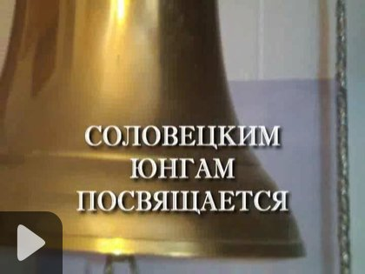
Соловецкие юнги, наши мальчишки юные,
Ваши плечи, по детски худые и узкие
Заслонили просторы родной нам России
Будьте вечно героями! Будьте вечно живыми!

Slide 3
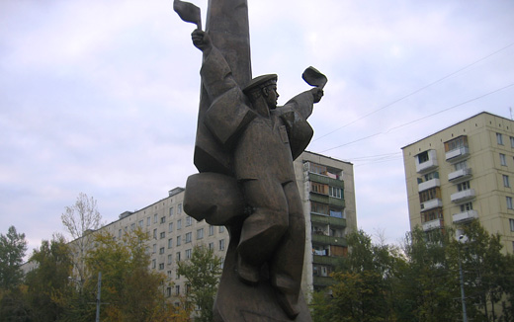
Памятник соловецким юнгам.
Кто они, эти юнги?

Slide 4
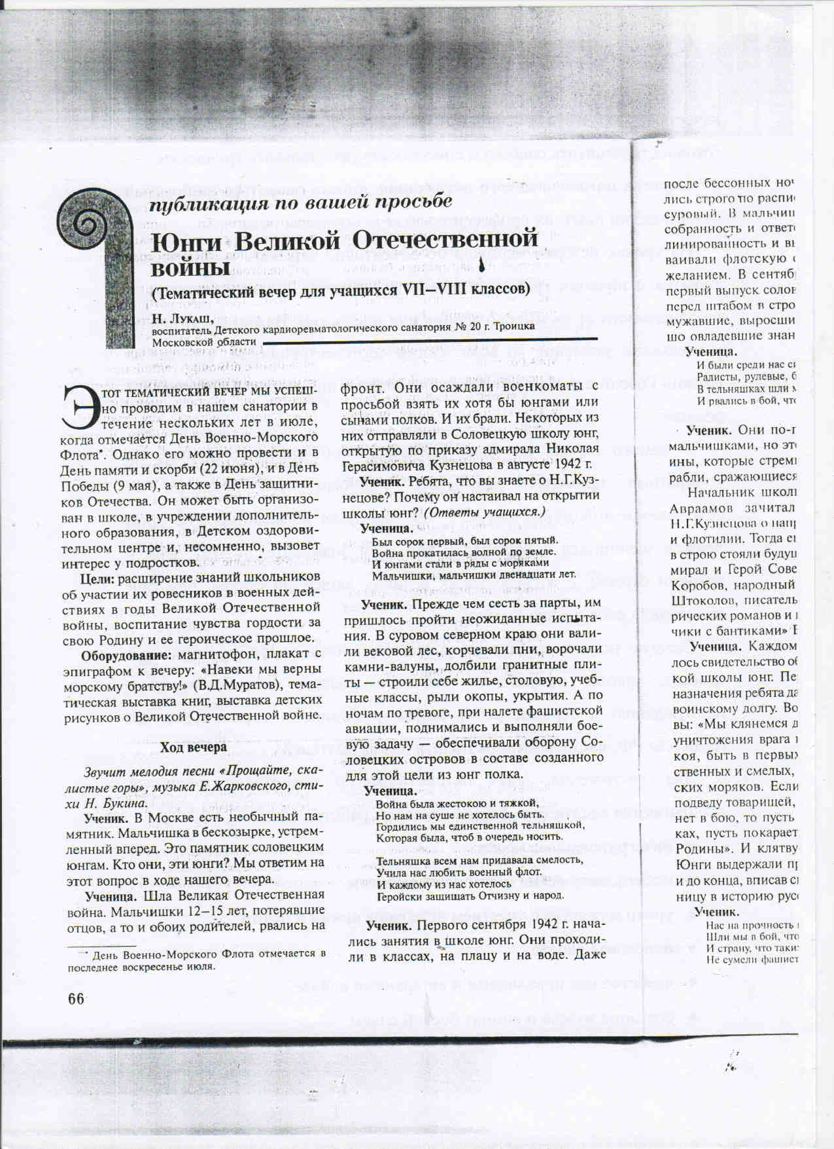

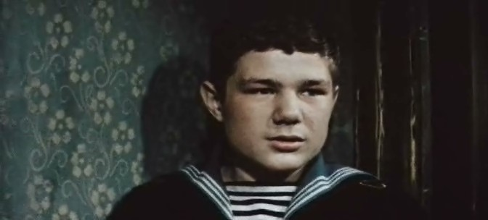

Мальчишки двенадцати лет

Slide 5
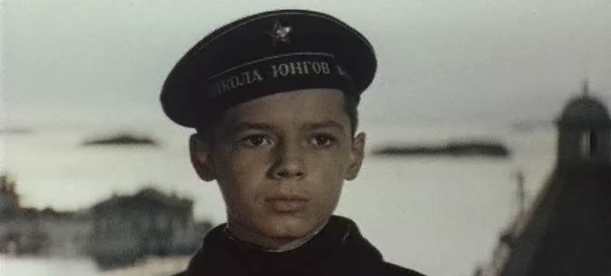
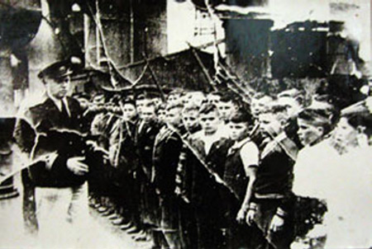
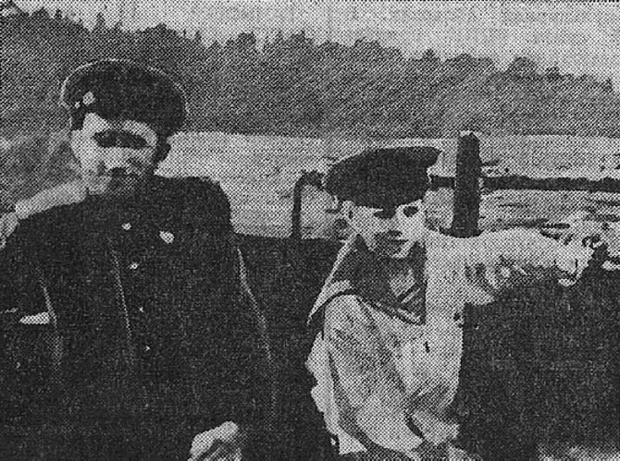
Школа юнг стала для ребят настоящей школой взросления, школой жизни…
Мальчишки 12-15 лет, потерявшие отцов, а то и обоих родителей, рвались на фронт.
Они осаждали военкоматы с просьбой взять их хотя бы юнгами или сынами полков.
И их брали. Некоторые из них отправляли в соловецкую школу юнг, открытую по приказу адмирала Николая Герасимовича Кузнецова в августе 1942.

Slide 6
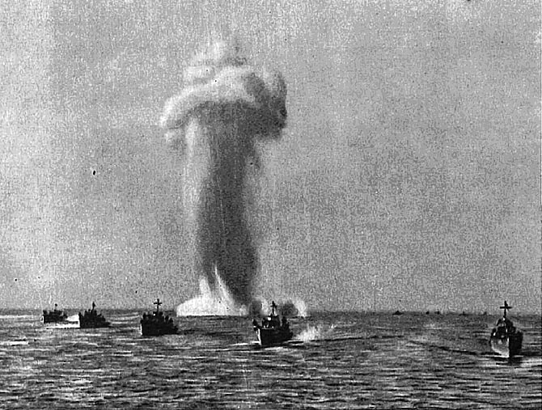
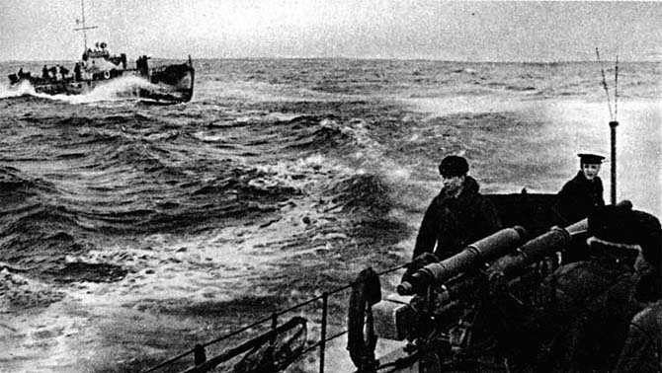
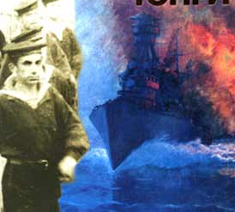
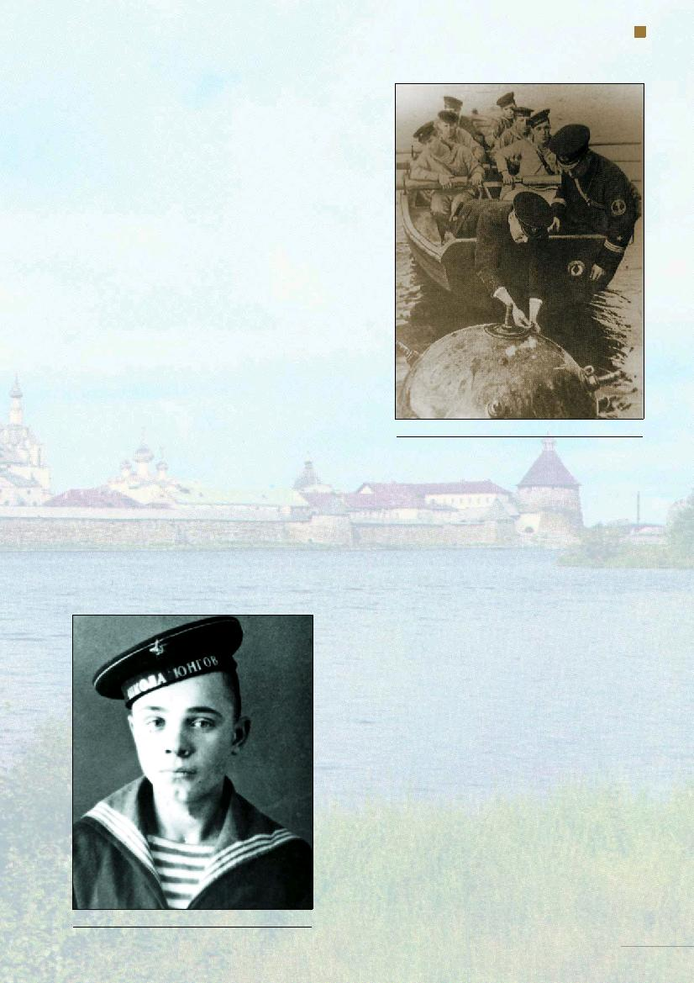
Оборонители Соловецких островов
Прежде чем сесть за парты, им пришлось пройти неожиданные испытания. В суровом северном краю они валили лес, корчевали пни, ворочали камни- валуны, долбили гранитные плиты - строили себе жилье, столовую, учебные классы, рыли окопы, укрытия. А по ночам по тревоге, при налете фашистской аиации, поднимались и выполняли задачу- Обеспечивали оборону Соловецких островов в составе созданного для этой цели из юнг полка.

Slide 7
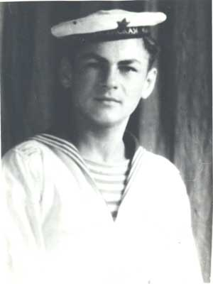
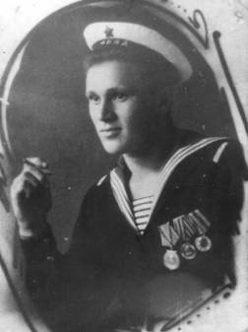
Первый выпуск соловецких юнг
В сентябре 1943 г. состоялся
первый выпуск соловецких юнг.
Начальник школы Николай Юрьевич Авраамов зачитал приказ адмирала
Н. Г. Кузнецова о направлении их на флоты и флотилии.
Каждому выпускнику вручалось свидетельство об окончании Соловецкой школы юнг.
И были среди нас сигнальщики , минеры,
Радисты, рулевые, боцмана.
В тельняшках шли мы в дальние просторы
И рвались в бой, чтоб кончилась война.

Slide 8
Клятва на верность воинскому долгу
«Мы клянемся до полного разгрома и уничтожения врага не знать отдыха и покоя, быть в первых рядах самых мужественных и смелых, самых храбрых советских моряков».

Slide 9
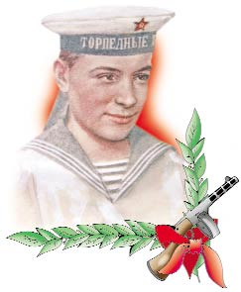
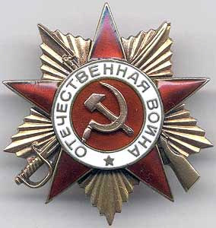
Подвиг юного моряка Саши Ковалева
Свой геройский подвиг Александр Ковалёв-Рабинович совершил 8 мая 1944 года, когда два торпедных катера дерзко атаковали целую группу кораблей противника у их берега. Наши корабли ТК-217 и ТК-209 под командой старших лейтенантов Желвакова и Кисова на большой скорости приблизились к вражеским кораблям и торпедировали два головных сторожевика противника. На наши корабли обрушился шквал огня с кораблей противника. Теперь, развернувшись, надо было уходить. Но вражеские снаряды повредили ТК-217, он потерял ход и стал тонуть. ТК-209 развернулся и, прикрыв друга дымовой завесой, Кисов под огнём противника снял его экипаж. Желваков, покидая корабль, поджёг бикфордов шнур, взорвав корабль, чтобы не достался врагу.
ТК-209 оторвался от погони, имея преимущество в скорости. Но три самолёта "фокке-вульф2 атаковали катер. Кисов, умело маневрируя, увернулся от попадания бомб. Но самолёты открыли артиллерийский и пулемётный огонь. Взрывами в моторном отсеке был ранен командир отделения мотористов Старшинов, тяжело ранен старшина. Саша Ковалёв был контужен. Придя в себя, увидел: правый мотор бездействует, левый повреждён, а у среднего мотора из пробоины в радиаторе хлещет кипяток. Катер терял ход. Нарушение охлаждения мотора грозило его взрывом. Схватив стёганый ватник, Саша прижал его к пробоине радиатора и навалился грудью, останавливая течь. Кипяток обжигал его, но он продолжал прижиматься к радиатору, пока не подоспела помощь со стороны мотористов спасённого экипажа ТК-217.

Slide 10
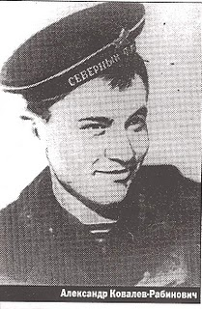
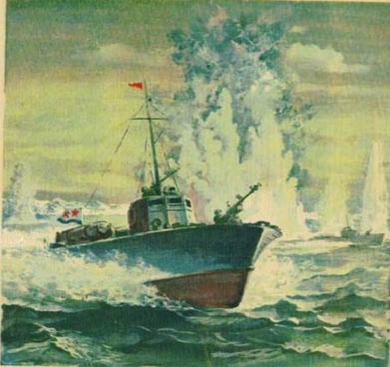
"Юнга Саша Ковалёв погиб в море 9 мая 1944 года".
Подоспевшие советские истребители отогнали "фоккеров". Мотор продолжал жить, катер не потерял ход и благополучно дошёл до базы.
Таким образом, благодаря подвигу Саши были спасены экипажи двух торпедных катеров. По прибытии на базу он, в числе других моряков, проявивших героизм, был представлен к правительственной награде.
Но смерть всё-таки настигла героя на следующий день, когда ТА-209 в числе нескольких других катеров были отправлены на ремонт на главную базу. Воспламенилась фосфорная головка застрявшего в переборках немецкого снаряда замедленного действия, и взорвались бензобаки. На корабле начался пожар. Оставшиеся в живых моряки были спасены, но Саша оказался в числе погибших.
На крутом берегу полярного моря - гранитный обелиск в память катерников- североморцев. Рядом – мраморная плита с портретом юного моряка и надписью: "Юнга Саша Ковалёв погиб в море 9 мая 1944 года".

Slide 11
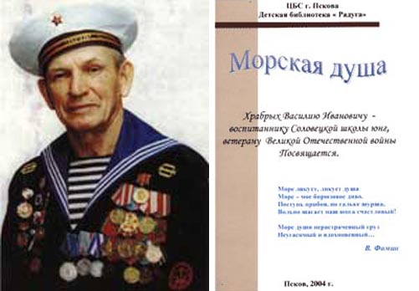
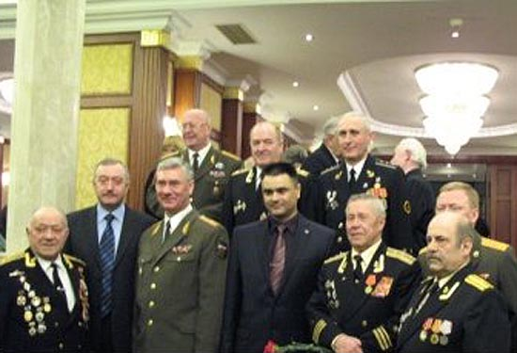
Война испытала нас на прочность
Бывшие юнги, ветераны войны, болеют душой за нынешнее поколение. Они хотят передать молодежи те силу воли, мужество, самоотверженность, которые пронесли через тяжкие годы войны, защищая свою родину от фашистов.

Slide 12
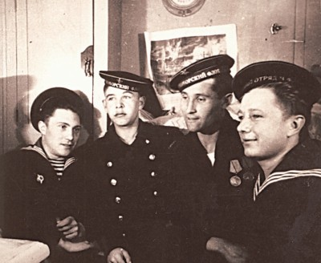
Вожак соловецких юнг Виль Зулькарнеевич Байкин
Виль Байкин, бывший соловецкий юнга, за активное участие в ветеранском движении, вклад в военно-патриотическое воспитание молодежи поощрен благодарственным письмом Президента Татарстана Минтимира Шаймиева.

Slide 13
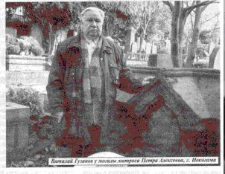
Cоловецкий юнга,ставший писателем-маринистом
Виталий Григорьевич Гузанов, воспитанник Соловецкой школы юнг, участник Великой Отечественной войны, историк, писатель-маринист, издал 35 книг, девять из которых переведены на разные языки.
Некоторые его произведения удостоены международной премии имени писателя-историка Валентина Пикуля «Золотой кортик». Среди них повести «Соловецкие паруса», «Юнги Северного флота»

Slide 14
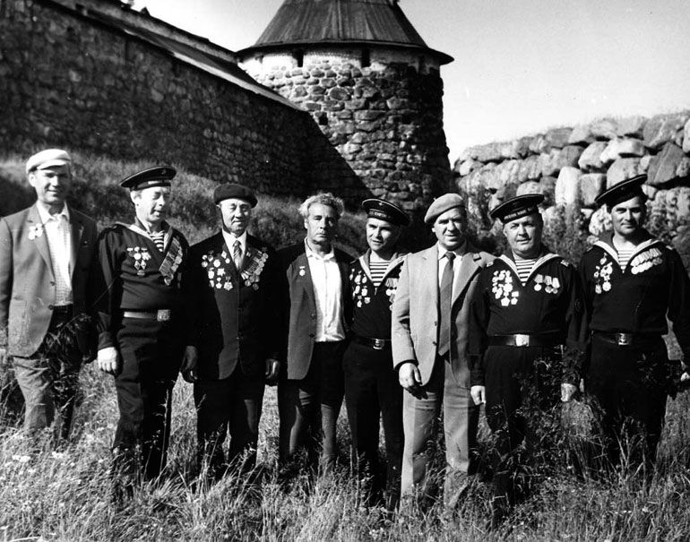
Юнги Северного Флота

Slide 15
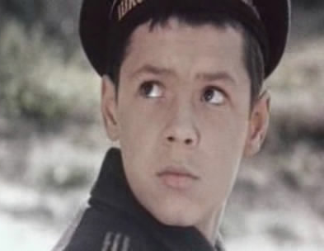
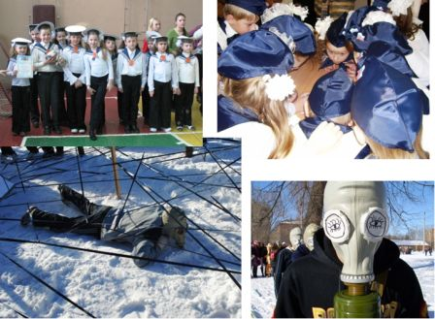
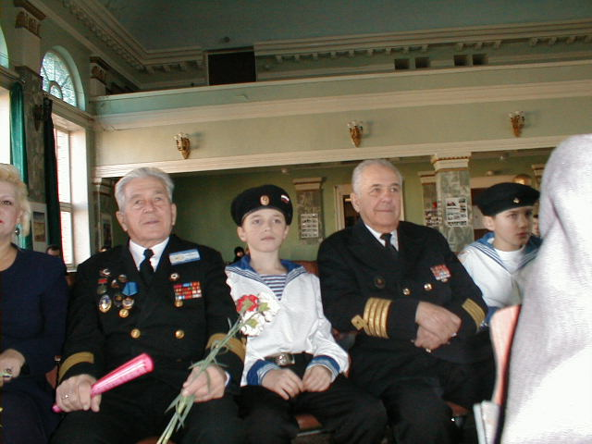
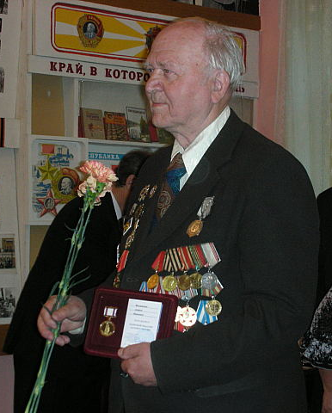
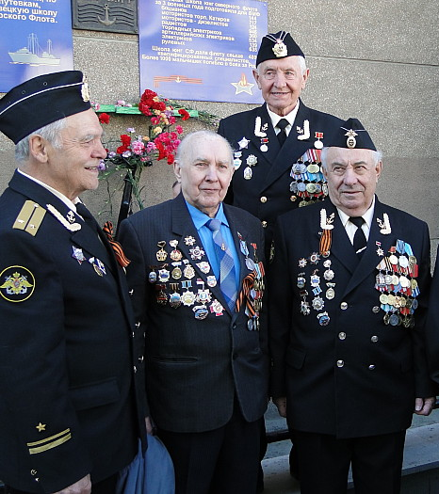
Мы должны быть патриотами своей Родины
Родина моя,
Что будет и что было,-
Все пополам
С тобою разделю
Вовсе не затем,
Чтоб ты меня любила,
Просто потому,
Что я тебя люблю.
М.Танич

Slide 16
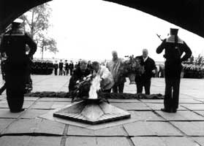
Заключение
Всей своей деятельностью ветераны-юнги, обращаясь к молодежи, выражают свое самое сокровенное желание - чтобы молодое поколение было так предано Родине, как мальчишки-юнги 1941-1945гг.
Юнги будущего флота,
Юнги неизвестных островов!
Наш пример вам - крылья для полета,
ШКОЛА НАСТОЯЩИХ МОРЯКОВ.

